Slide 1

Traje de exploración y entrenamiento psicomotriz para niños con discapacidad visual
Isaac Hortiales Arzate
Aplicación para la beca Federico Gómez Suarez
Entrevista final

Slide 2
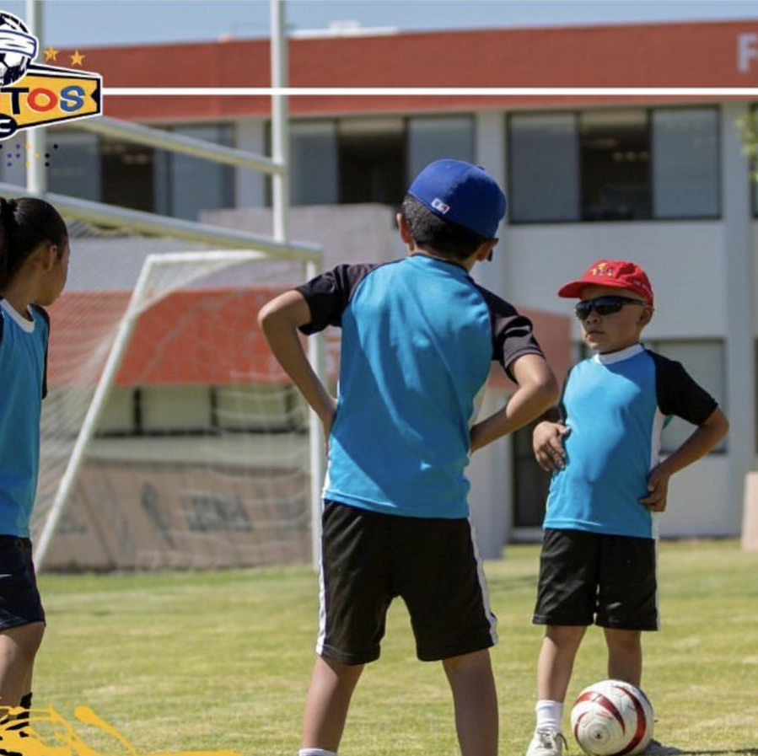
Oportunidad de mercado
En México se estiman 2 millones 237 mil personas con deficiencia visual y más de 415 mil 800 personas con ceguera.
México se encuentra entre los 20 países con mayor número de personas afectadas por la discapacidad visual y ceguera. (Canal del congreso, 2020)

Slide 3
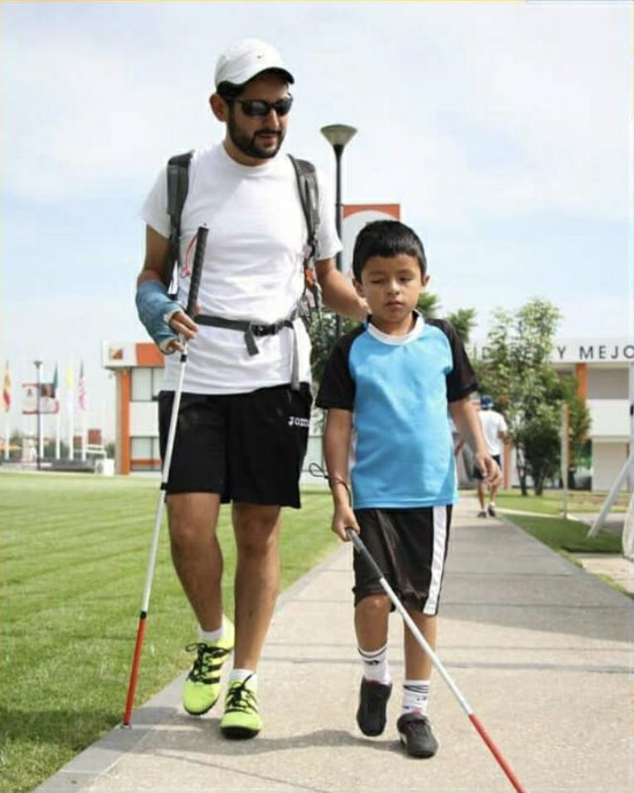
Problemática social en México enfocado en los niños
Las personas obtienen el 80% de la información para su maduración neuropsicológica por medio de lo visual (Gessel, Getman y Kane, 1964).
El no poder observar y aprender de su entorno provoca que los pacientes vean el mundo exterior como riesgoso y amenazante, reprimiendo la necesidad de estar activos, la curiosidad y generar un sentimiento de rechazo hacia la exploración y descubrimiento.

Slide 4
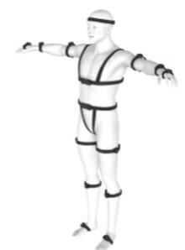
Solucion propuesta + viabilidad
El proyecto propone el desarrollo de un traje de exploración y entrenamiento psicomotriz para niños con discapacidad visual, esto para ayudarles a desarrollar la psicomotricidad gruesa.
Este traje contaría con 2 modalidades, exploración y entrenamiento
Resuelve el problema de manera sencilla y económica

Slide 5
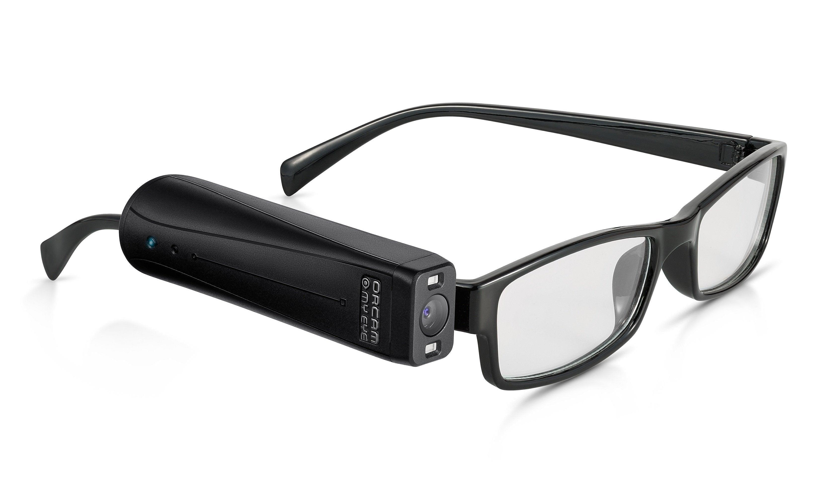
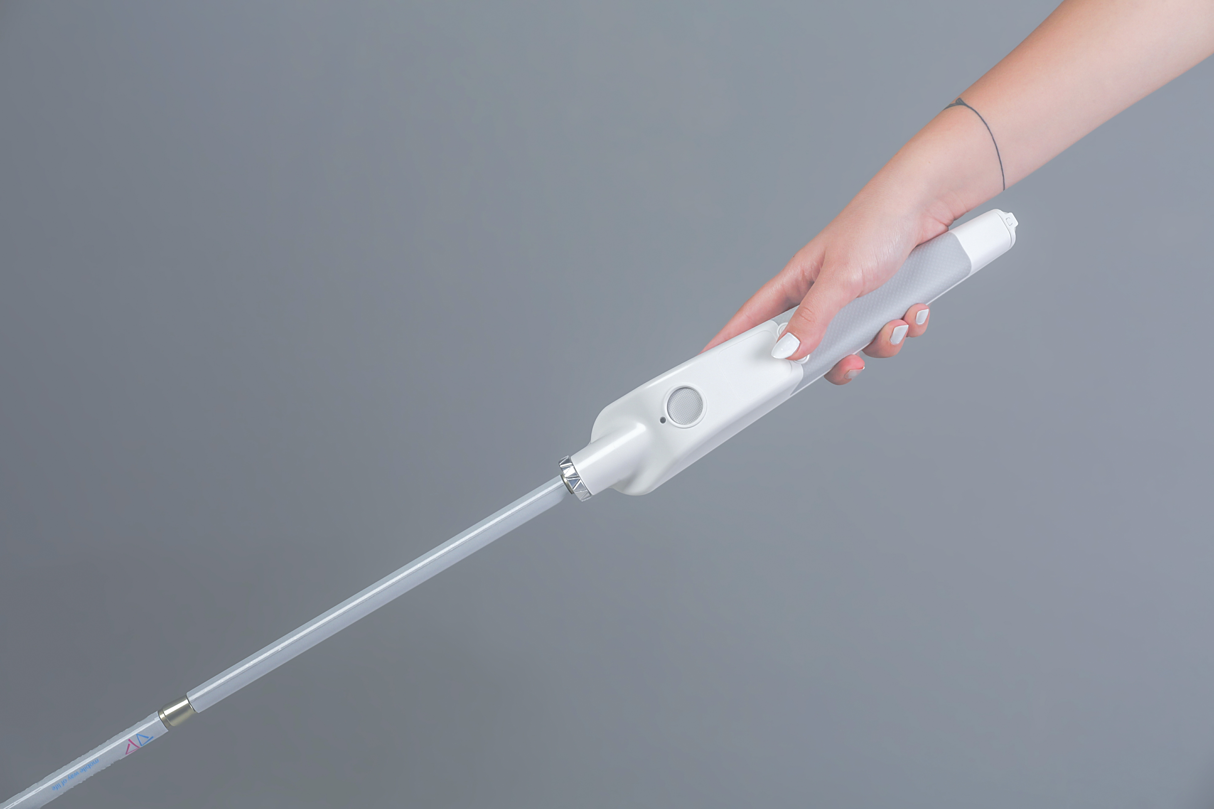
Competencia en el mercado (dolarés)
ORCAM - $4250
WE WALK - $299 - $599
Programas de educación física

Slide 6
Modelo financiero basico (pesos mx)
Componente | Piezas | Costo | Total
De flexión | 12 | $157.00 | $1,884.00
Giroscopio | 10 | $56.00 | $560.00
Ultrasónico | 4 | $29.00 | $116.00
Microcontrolador | 1 | $200.00 | $200.00
Cableado | 2 | $100.00 | $200.00
Buzzers | 2 | $27.48 | $54.96
Bateria de litio | 1 | $480.00 | $480.00
Exoesqueleto | 1 | $500.00 | $500.00
 |  |  | $3,994.96

Slide 7

Uso de fondos
Desarrollar un prototipo y su manual de usuario
Ponerlo a disposición de la organización “Topos Puebla” para que lo prueben y nos den feedback
Desarrollar el prototipo final en base al feedback brindado
Crear una aplicación para conectividad
Poner a la venta el prototipo final a todas las asociaciones de futbol para ciegos, goalball y deporte paralímpico en México
Seguir desarrollando la parte tecnologica del proyecto consevando su accesibilidad económica.
Usar la red global de Ambassador FC para llevar este proyecto a paises de latinoamérica.

Slide 8

Equipo necesario + rol de cada integrante del equipo
Psicólogo/pedagogo
Ingeniero eléctrico
Fisioterapeuta o preparador físico
Mercadologo/diseñador grafico

Slide 9
Resultados MBTI
Protagonista asertivo, ENFJ-A
Mente extrovertida 68%
Energía intuitiva 65%
Naturaleza sensible 64%
Táctica analítica 96%
Identidad asertiva 78%

Slide 10

Gracias por su atención

